Slide 1

ГОСУДАРСТВЕННОЕ БЮДЖЕТНОЕ ПРОФЕССИОНАЛЬНОЕ ОБРАЗОВАТЕЛЬНОЕ УЧРЕЖДЕНИЕ МОСКОВСКОЙ ОБЛАСТИ «СТУПИНСКИЙ ТЕХНИКУМ ИМ. А.Т. ТУМАНОВА»
ДИПЛОМНАЯ РАБОТА
Тема: «Разработка информационной системы учета производства продукции для предприятия АО «СМК»»
Выполнил(а) обучающий(ая)ся:
4 курса ИСП-4 группы
Жданова Анастасия Романовна
Специальности
09.02.07 Информационные системы и программирование
Руководитель:
Сарычев Павел Викторович
г.о. Ступино
2023 г.

Slide 2
АКТУАЛЬНОСТЬ ТЕМЫ
Актуальность темы разработки информационной системы учета производства продукции для предприятия АО «СМК» обусловлена необходимостью повышения эффективности производства и контроля качества выпускаемой продукции. В настоящее время учет производства продукции является одним из основных элементов управления производственным процессом. В условиях сильной конкуренции на рынке, важно иметь возможность оперативно получать информацию о заказах, о состоянии складских запасов, о выпуске продукции и ее качестве.
2

Slide 3

ЦЕЛЬ И ЗАДАЧИ
Цель работы - разработка информационной системы учета производства продукции для АО «СМК».
Поставлены следующие задачи:
Провести анализ существующих систем учета производства продукции;
Разработать требования к информационной системе учета производства продукции на предприятии АО «СМК»;
Спроектировать архитектуру информационной системы учета производства продукции;
Разработать информационную систему учета производства продукции, включая модули: учет запасов сырья и материалов, учет производственных операций, учет готовой продукции, учет заказов.
Протестировать систему на практике на практике и оценка ее эффективности.
Внедрение системы на предприятии и обучение персонала работе с ней.
3

Slide 4
ОБЪЕКТ И ПРЕДМЕТ ИССЛЕДОВАНИЯ
Предметом исследования являются процессы производства и учета продукции, а также информационные технологии, применяемые для автоматизации данных процессов.
Объектом исследования являются само предприятие АО «СМК» и его производственные процессы, которые подлежат учету и автоматизации.
4

Slide 5
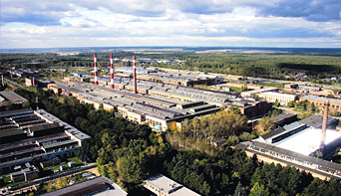
О ПРЕДПРИЯТИИ АО «СМК»
АО «СМК» - ведущий российский производитель компонентов для ответственных отраслей промышленности. Компания производит и поставляет на рынок изделия из жаропрочных никелевых сплавов, специальных сталей, титановых и алюминиевых сплавов для авиастроения, космической, атомной промышленности, энергетики, машиностроения.
5

Slide 6
РАБОТА ОТДЕЛОВ АО «СМК»
На металлургическом предприятии АО «СМК» контроль и прием заказов на производство, а также их передача в производство осуществляются несколькими отделами:
Первый отдел - это отдел продаж. Отдел продаж занимается приемом заказов от клиентов.
Второй отдел – это отдел планирования производства. Отдел планирования производства занимается контролем и приемом заказов на производство.
Третий отдел, который занимается передачей заказов в производство, - это производственный отдел.
6

Slide 7
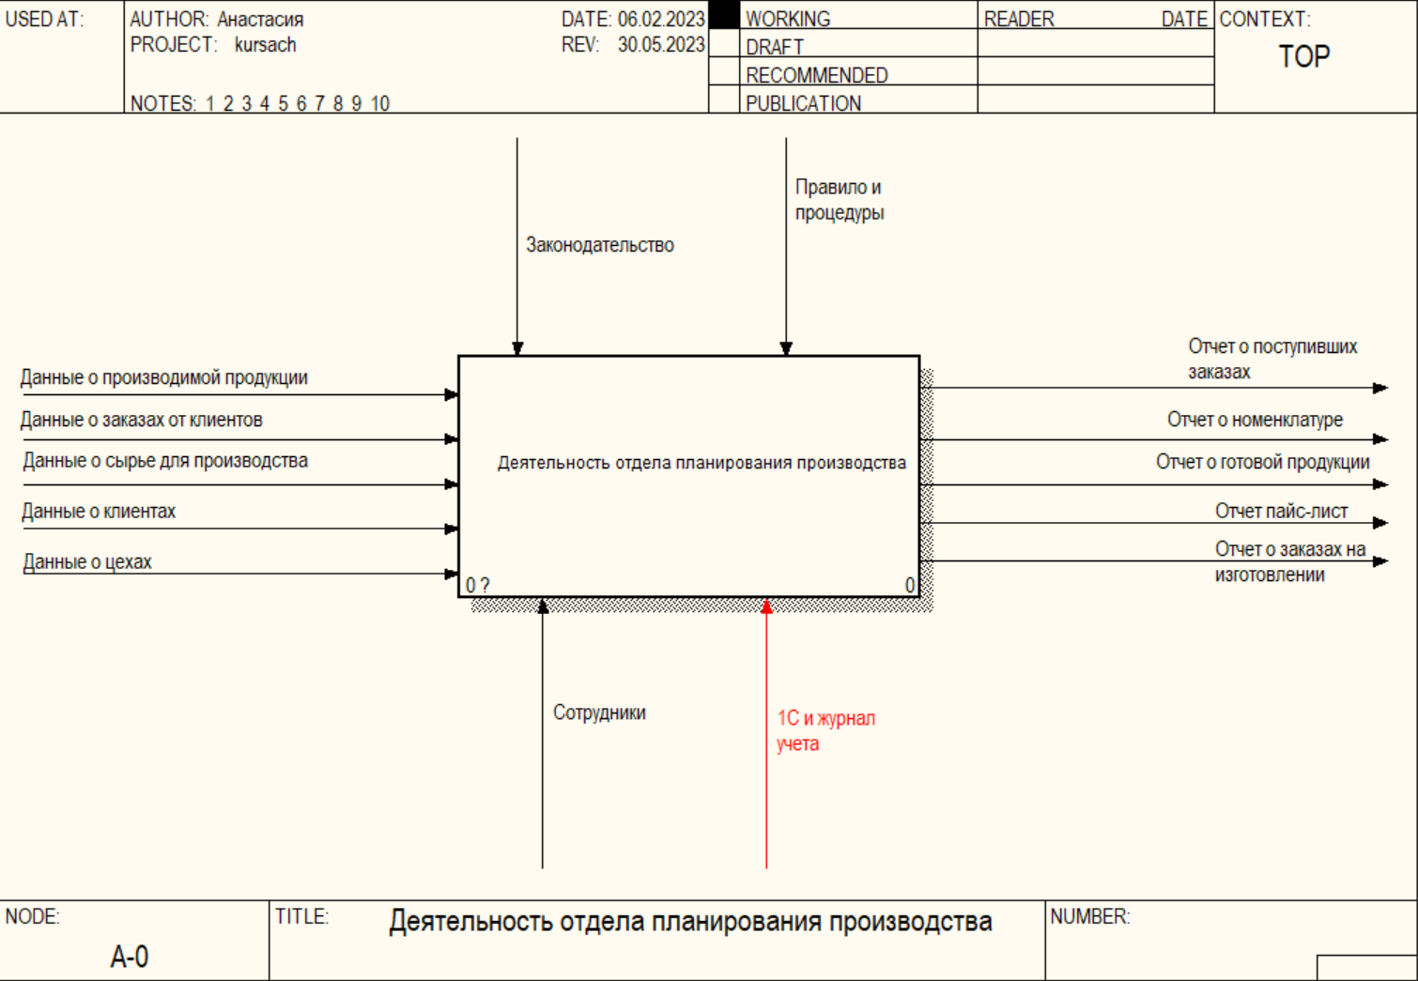

СУЩЕСТВУЮЩАЯ ТЕХНОЛОГИЯ ОБРАБОТКИ ИНФОРМАЦИИ
Описание существующего функционирования отдела планирования производства в целом, в виде контекстной диаграммы.
Контекстная диаграмма деятельности отдела планирования производства. Диаграмма «Как есть»
7

Slide 8
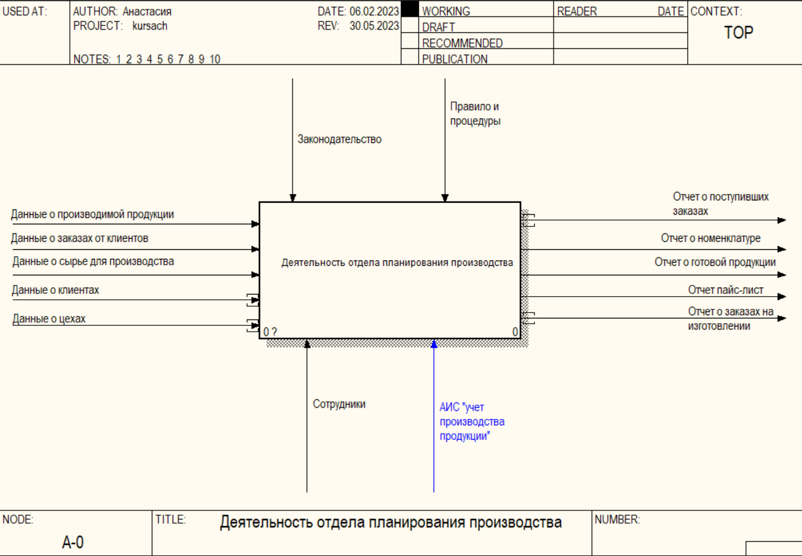
ПРЕДЛАГАЕМАЯ ТЕХНОЛОГИЯ
На контекстной диаграмме видны следующие изменения: добавлен механизм АИС «учет производства продукции», то есть все функции будут автоматизированы.
Контекстная диаграмма деятельности отдела. Диаграмма «Как должно быть»
8

Slide 9




ПОСТАНОВКА ЗАДАЧИ НА РАЗРАБОТКУ ИС
1. ИС должна позволять сотрудникам АО «СМК» отслеживать и управлять заказами, включая следующие функции:
2. ИС должна позволять клиентам оформлять заказы, включая следующие функции:
Создание заказа с указанием необходимых параметров.
Просмотр всех заказов, включая информацию о клиентах, статусе, сроках и т.д.
Отслеживание статуса заказа, включая уведомления о его изменении.
Управление заказами, включая возможность изменения, отмены и переноса заказов.
Возможность изменения заказа в соответствии с потребностями клиента.
Отправка уведомлений клиентам об изменении статуса заказов.
9

Slide 10

ПОСТАНОВКА ЗАДАЧИ НА РАЗРАБОТКУ ИС
3. ИС должна позволять сотрудникам АО «СМК» отслеживать стадии производства, включая следующие функции:
4. ИС должна позволять сотрудникам АО «СМК» управлять запасами, включая следующие функции:
Просмотр стадий производства для каждого заказа.
Просмотр уровня запасов и оценка текущих потребностей.
Отслеживание прогресса производства и уведомление о задержках.
Возможность редактирования и удаления информации о заказах и производственных операциях;
Возможность изменения стадий производства в соответствии с потребностями заказчика.
Защита данных от несанкционированного доступа.
10

Slide 11



ВХОДНАЯ И ВЫХОДНАЯ ИНФОРМАЦИЯ
К входной информации относятся данные, которые будут поступать в информационную систему.
Входные документы в информационной системе «учет производства продукции»:
Данные о заказах от клиентов;
Данные о продукции;
Данные о сырье для производства;
Данные о клиентах;
Данные о цехах;
11

Slide 12
ВХОДНАЯ И ВЫХОДНАЯ ИНФОРМАЦИЯ
Под выходной информацией понимается информация, которая содержит в себе результаты обработки входной информации.
В качестве выходных в разработанной системе формируются отчеты:
Отчет по общему списку заказов;
Отчет список номенклатуры;
Отчет список номенклатуры по виду производства;
Отчет по объему изготовленных заказов на производстве;
Отчет по общему объему заказов в процессе изготовления;
Отчет по общему объему заказов в обработке;
12

Slide 13


ОБОСНОВАНИЕ ВЫБОРА СРЕДСТВ РАЗРАБОТКИ
Visual Studio 2019 - данная среда разработки программного обеспечения обладает такими преимуществами, как:
Удобное управление серверами и их базами данных;
Удобное управление проектами в обозревателе объектов ввиду присутствия всех программных компонентов ПО;
Наличие удобных инструментов редактирования кода и исправления ошибок.
Visual Studio 2019 поддерживает множество платформ, включая Windows, Linux, macOS и мобильные устройства.
Visual Studio 2019 имеет большое количество расширений, которые позволяют расширять функциональность среды разработки.
Visual Studio 2019 поддерживает новые технологии, такие как .NET Core, ASP.NET Core, Xamarin и многие другие.
SQL Server Management Studio - данная среда разработки программного обеспечения обладает такими преимуществами как:
Удобное управление серверами и их базами данных.
Удобное управление проектами в обозревателе объектов ввиду присутствия всех программных компонентов ПО перед глазами.
Наличие встроенной в IDE системы управления пакетами для платформ разработки Microsoft–NuGet.
Наличие удобных инструментов редактирования кода и исправления ошибок.
Наличие удобных инструментов управления наборами данных.
13

Slide 14
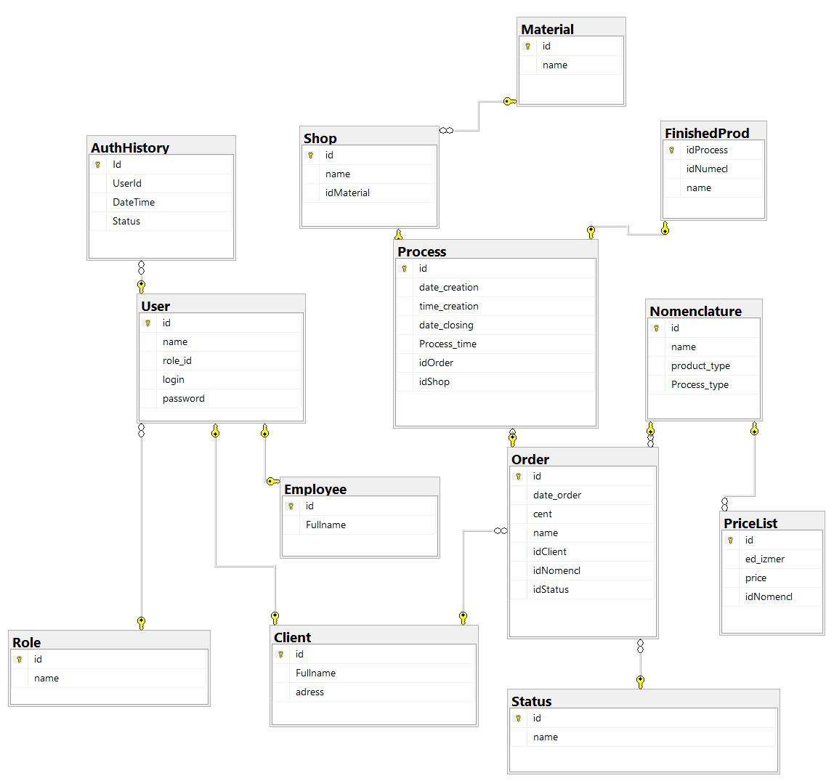

ОПИСАНИЕ РЕАЛИЗАЦИИ БД ИС
Таблицы:
Производство
Номенклатура
Заказы
Готовая продукция
Статус
Прайс-лист
Материалы
Цеха
Сотрудники
Пользователи
Роли
На диаграмме изображены все таблицы базы данных, их связь, зависимость и отмечены первичные ключи.
14

Slide 15
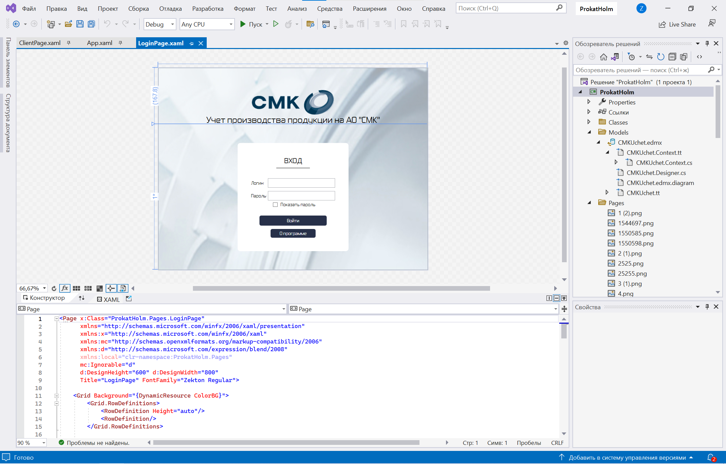

ОПИСАНИЕ ПРОГРАММНЫХ МОДУЛЕЙ
Программные модули - это отдельные компоненты или части программного обеспечения, которые выполняют конкретные функции. Они представляют собой логически связанные блоки кода или файлы, которые могут быть использованы повторно или взаимодействовать друг с другом для достижения определенных целей.
РАЗРАБОТКА МОДУЛЯ АВТОРИЗАЦИИ
15

Slide 16
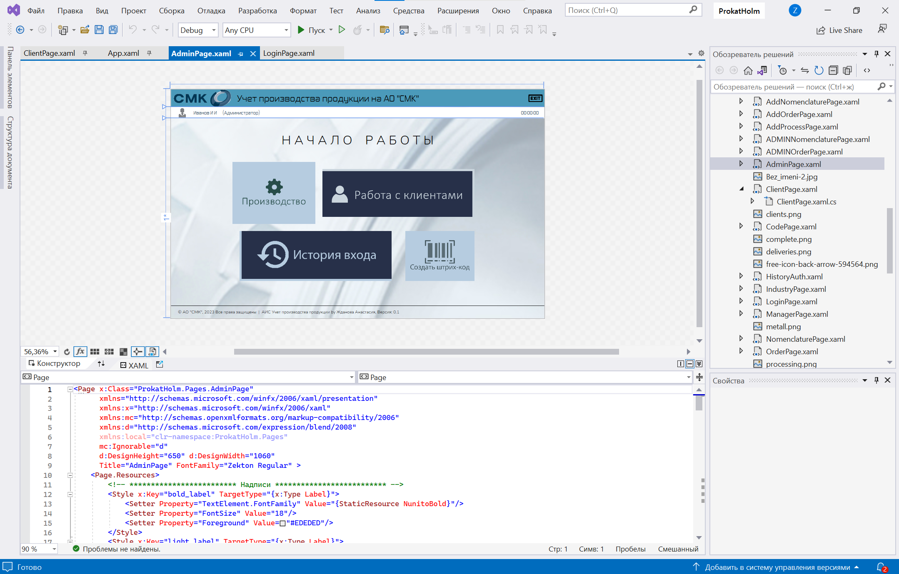
РАЗРАБОТКА ГЛАВНОГО ОКНА СОТРУДНИКА
16

Slide 17
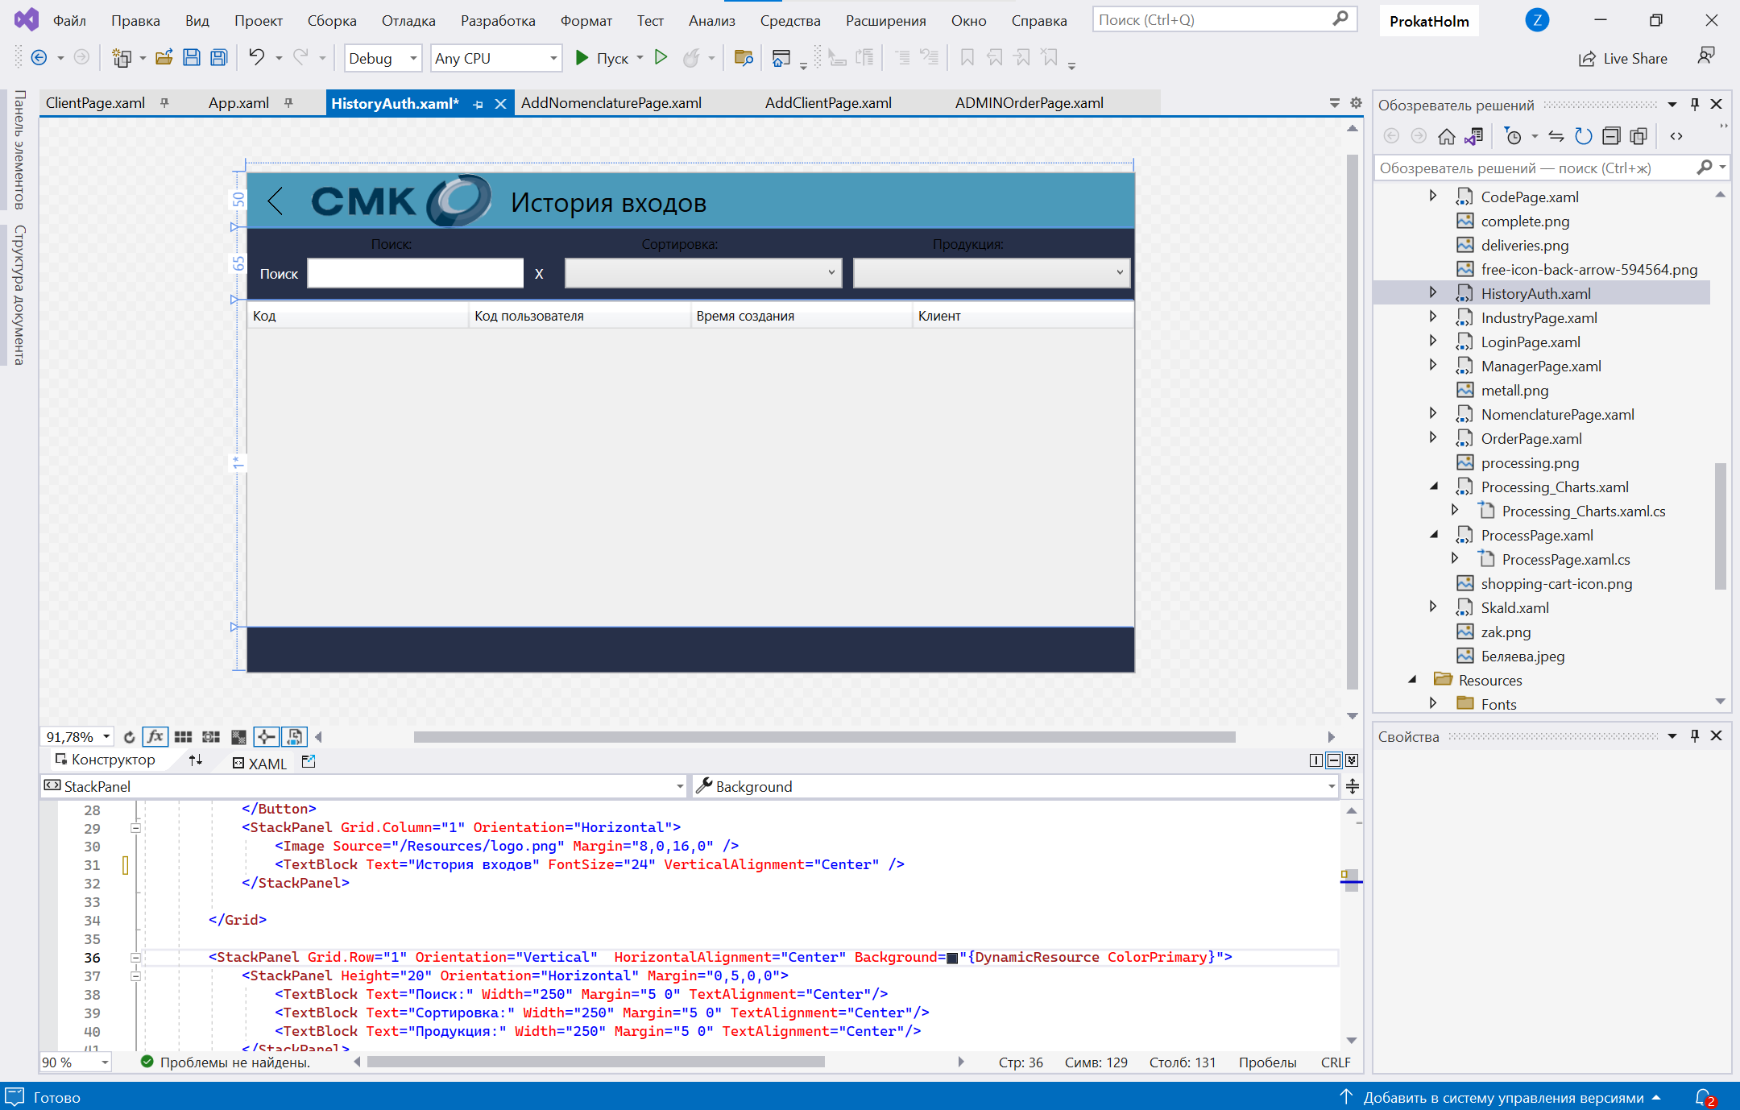
РАЗРАБОТКА МОДУЛЯ «ИСТОРИЯ ВХОДА»
17

Slide 18
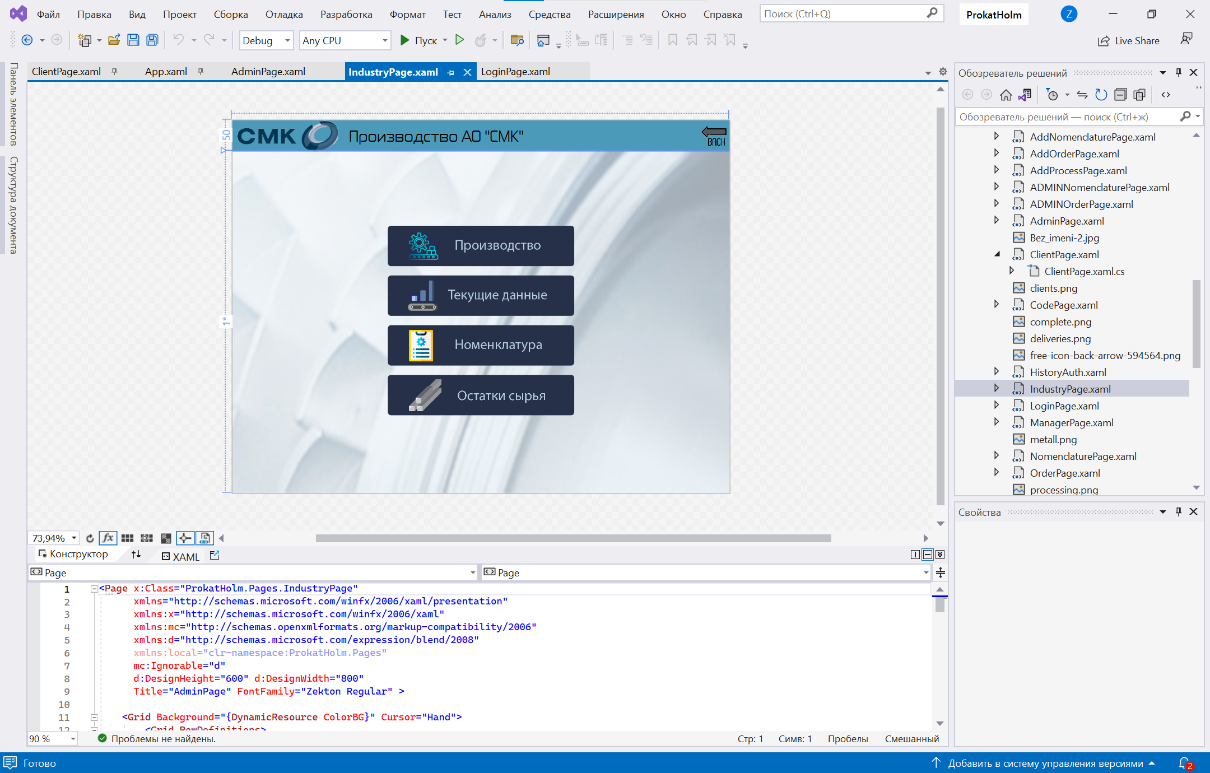
РАЗРАБОТКА СТРАНИЦЫ «ПРОИЗВОДСТВО»
18

Slide 19
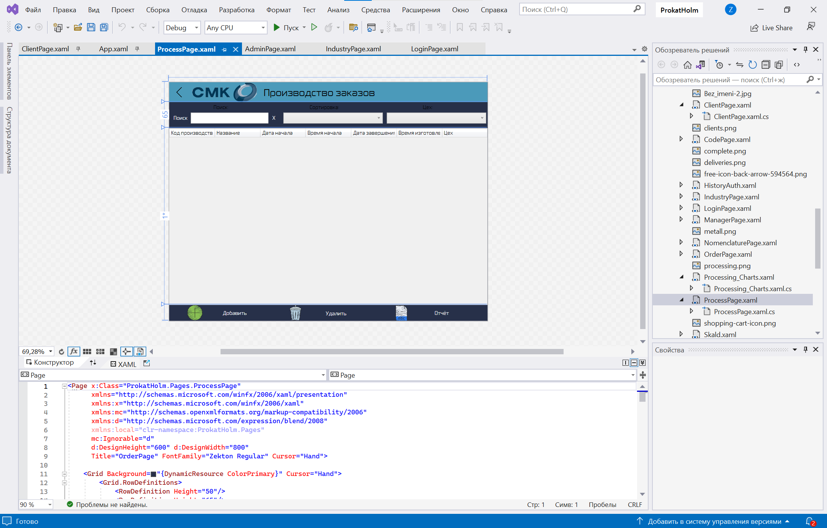
РАЗРАБОТКА МОДУЛЯ «ПРОИЗВОДСТВА»
19

Slide 20
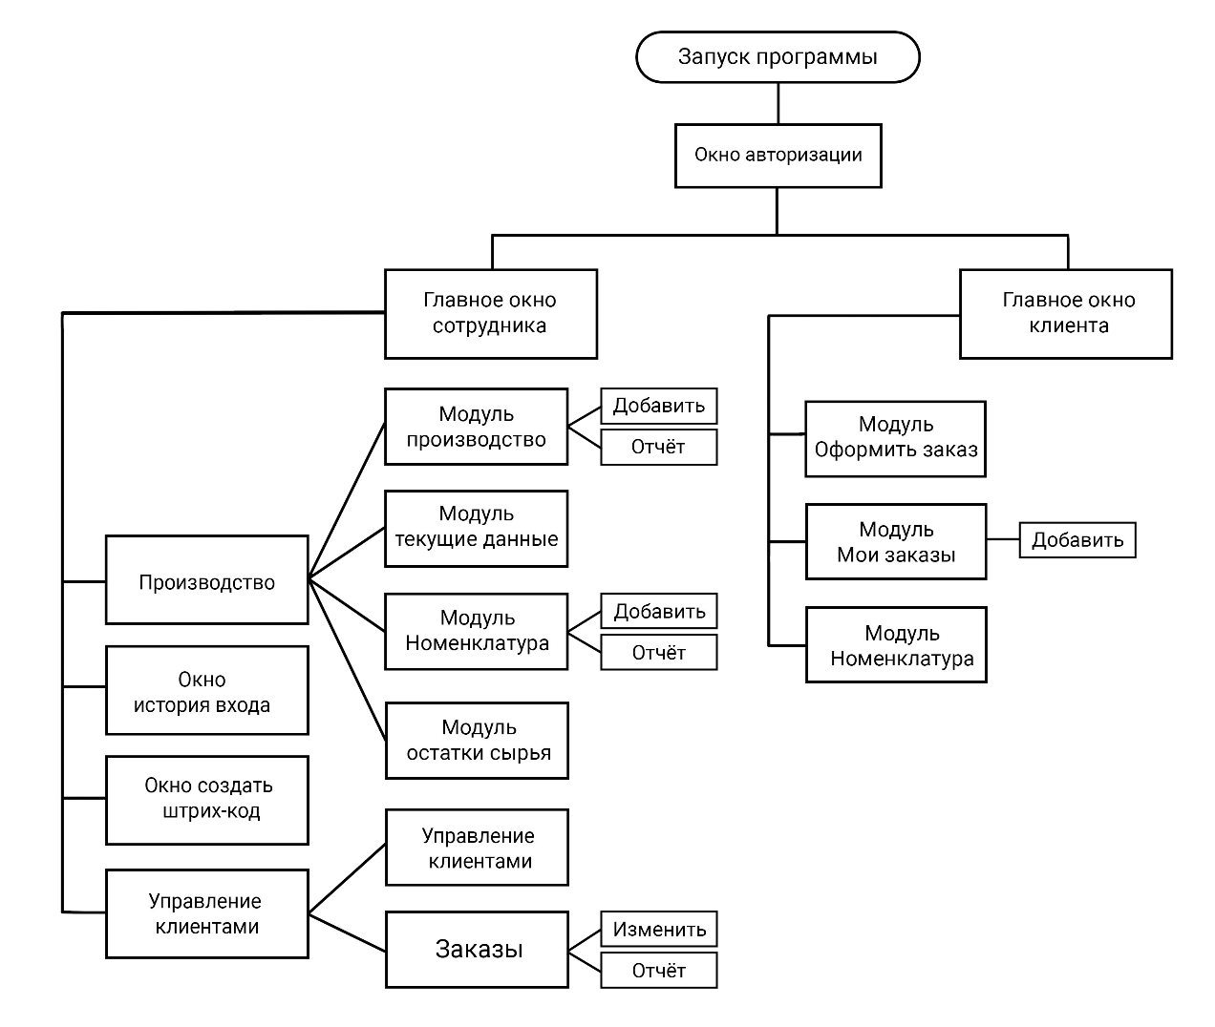
СХЕМА ФУНКЦИОНИРОВАНИЯ ИС
Схема взаимосвязи программных модулей и информационных файлов, которая отражает взаимосвязь программного и информационного обеспечения рассматриваемого комплекса задач.
20

Slide 21
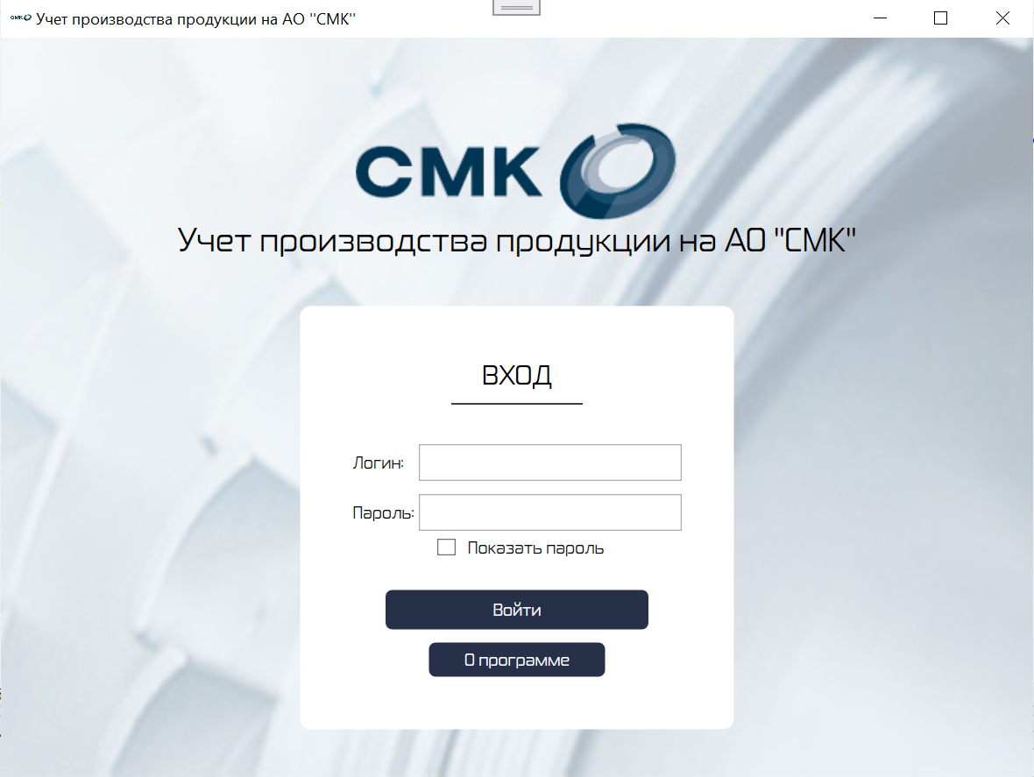
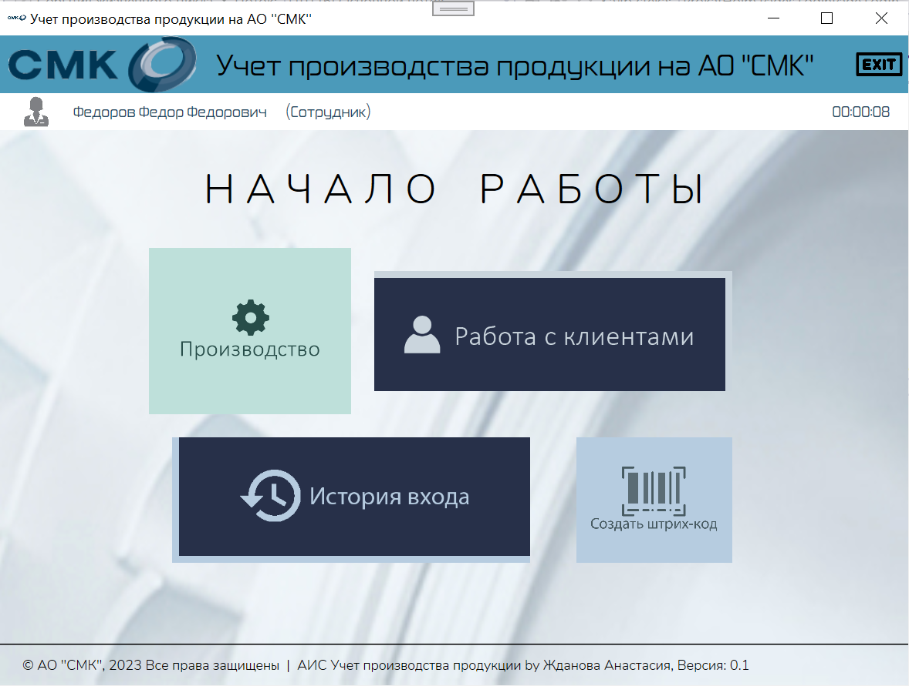
ОПИСАНИЕ КОНТРОЛЬНОГО ПРИМЕРА ИСПОЛЬЗОВАНИЯ ИС
При запуске программы первым делом запустится окно авторизации. Для входа пользователь должен авторизоваться под своими личными данными.
После авторизации под сотрудником открывается главное окно сотрудника, где отображается имя авторизированного пользователя и таймер с момента авторизации, а также четыре кнопки.
21

Slide 22
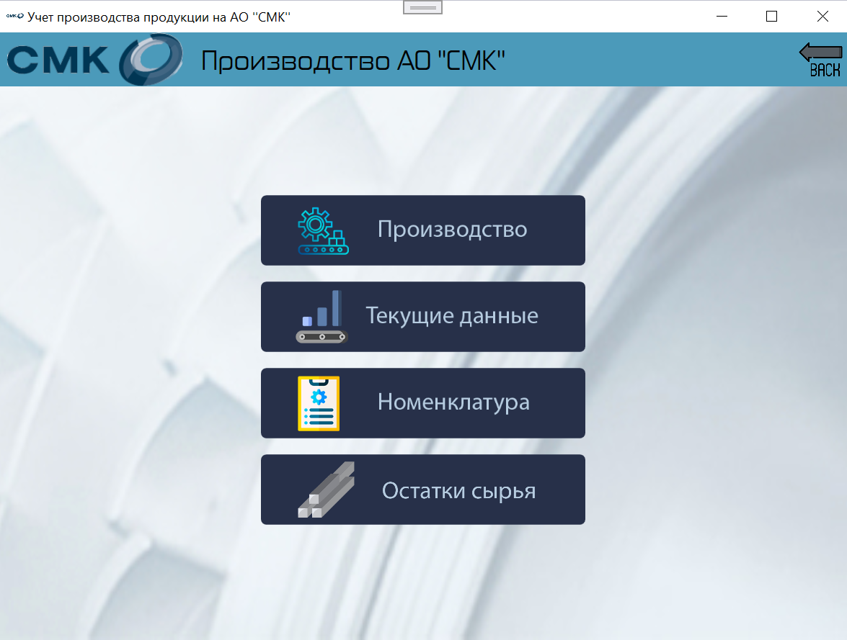
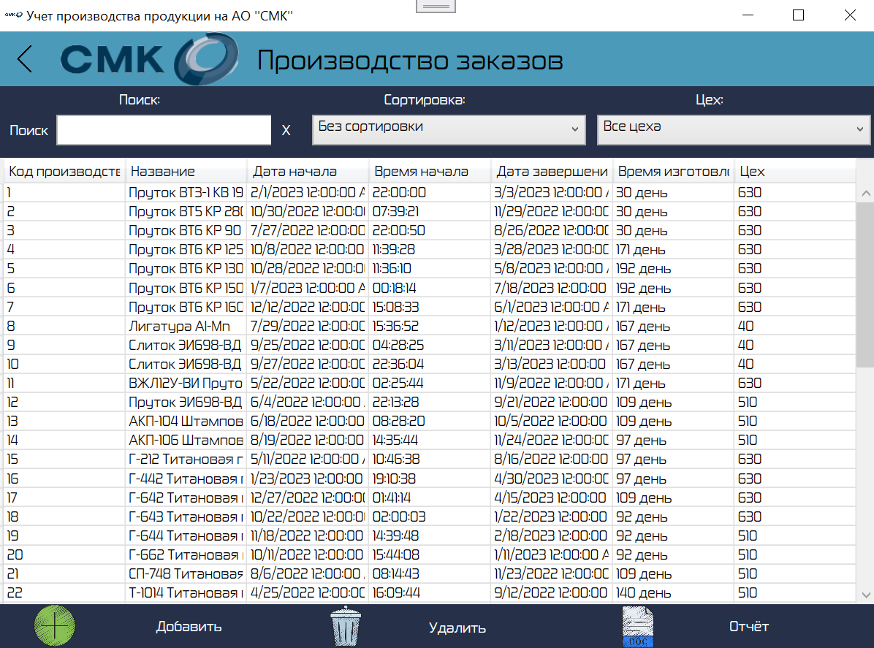
ОПИСАНИЕ КОНТРОЛЬНОГО ПРИМЕРА ИСПОЛЬЗОВАНИЯ ИС
Сотрудник может выбрать любое из окон. После выбора окна «производство» открывается страница с меню доступных модулей: производство, текущие данные, номенклатура, остатки сырья.
Модуль «производство» позволяет сотруднику отслеживать и пускать в производство заказы клиентов. В таблице отслеживается время начала и завершения производства, время потраченное на изготовления заказа, цех в котором он производится.
22

Slide 23
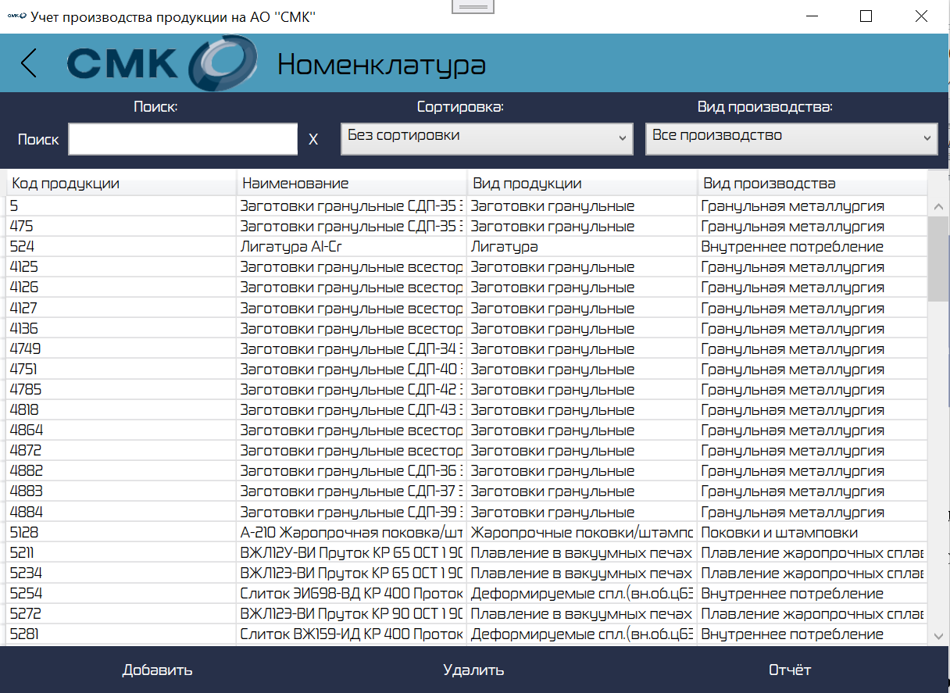
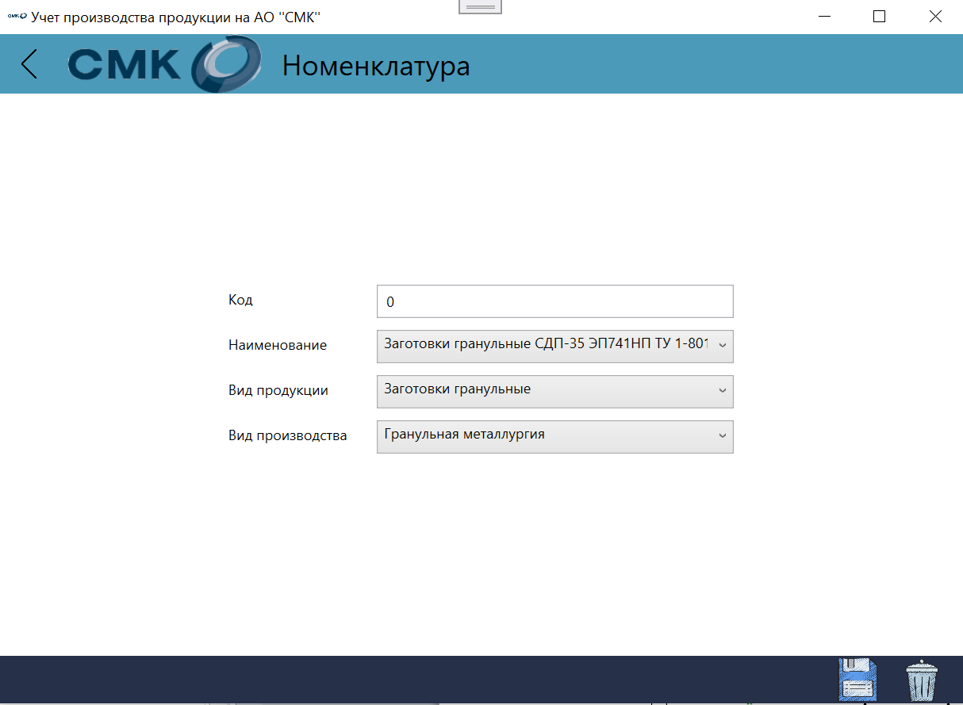
ОПИСАНИЕ КОНТРОЛЬНОГО ПРИМЕРА ИСПОЛЬЗОВАНИЯ ИС
Сотрудник может корректировать номенклатуру, добавлять и удалять позиции изделий из списка. Как и на других страницах, для удобства пользователь может воспользоваться гибким поиском по таблице номенклатура, фильтрацией или сортировкой. Также сотрудник может ввести данные, произведя выборку по виду производства и нажав «Отчет»
23

Slide 24
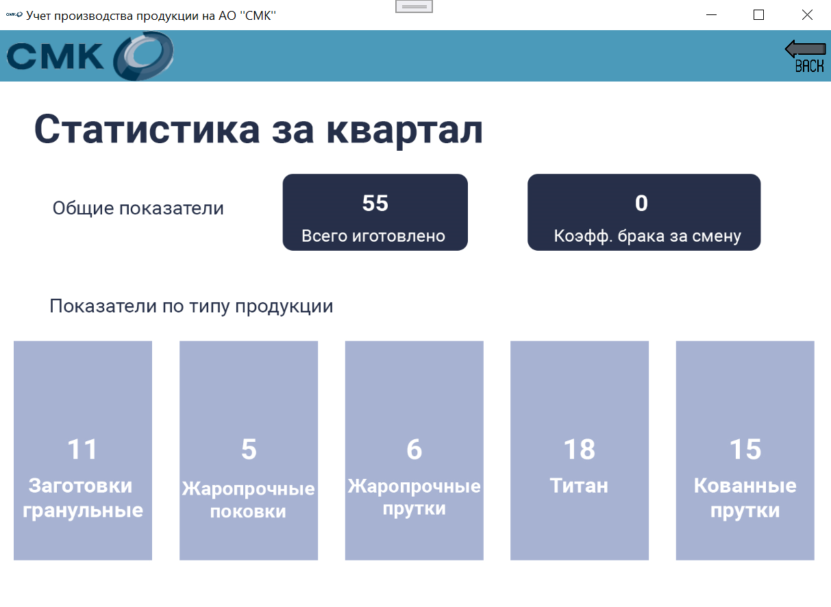
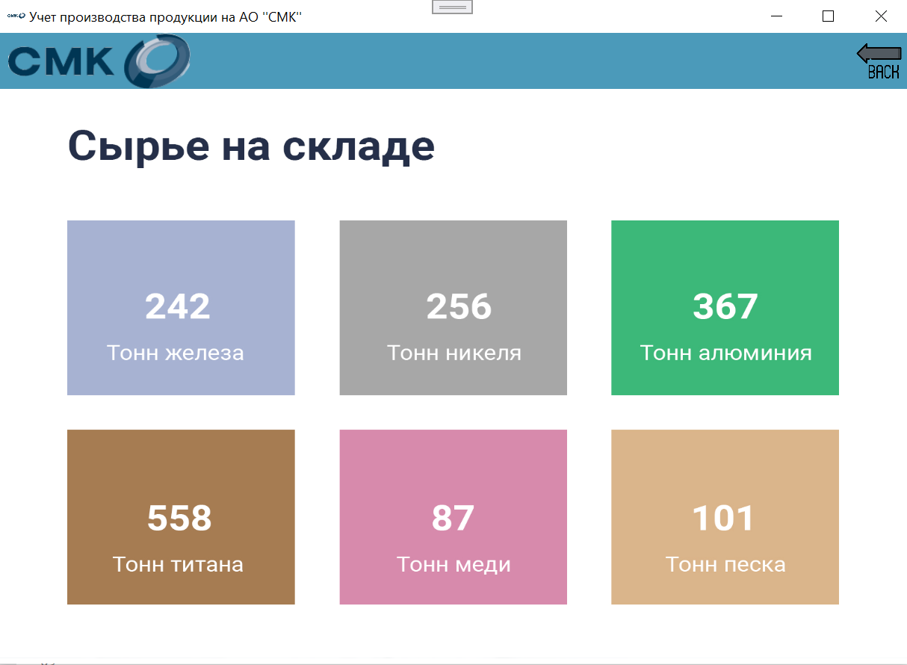
ОПИСАНИЕ КОНТРОЛЬНОГО ПРИМЕРА ИСПОЛЬЗОВАНИЯ ИС
Следующий модуль, который предлагает меню – это модуль текущие данные. Данная страница содержит статистику за квартал: общие показатели и показатели по типу продукции.
Следующий и последний модуль в меню производства – это «Остатки сырья». В данном модуле отображается имеющееся наличие сырья на складе.
24

Slide 25
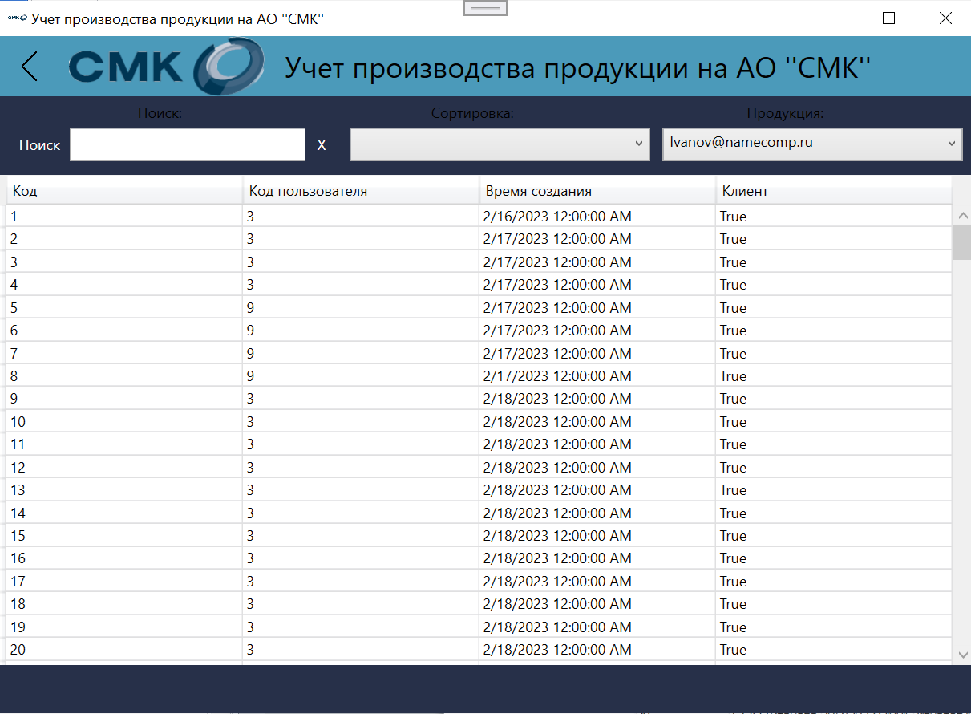
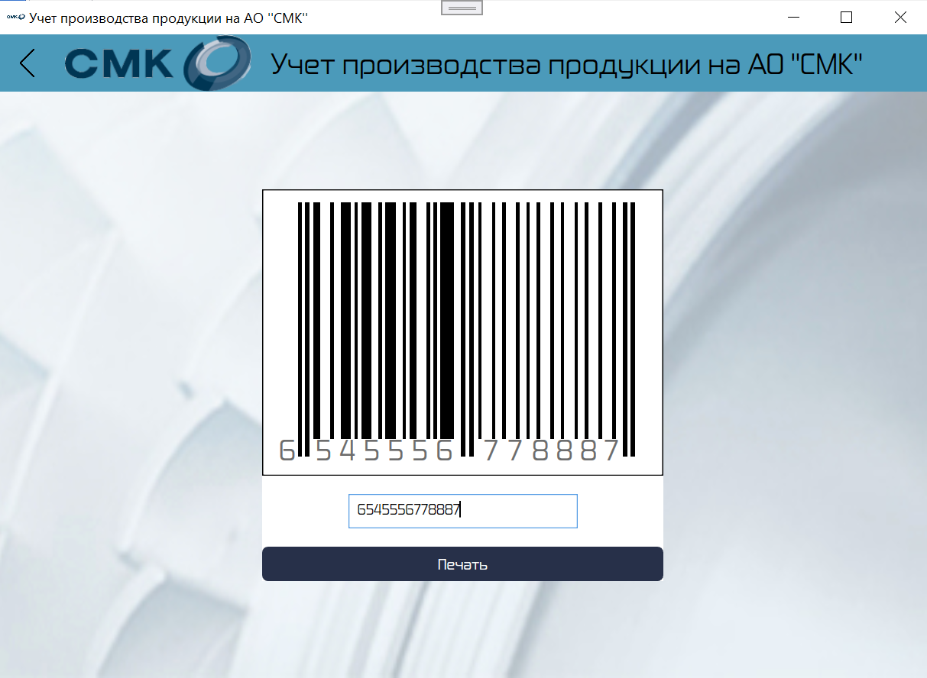
ОПИСАНИЕ КОНТРОЛЬНОГО ПРИМЕРА ИСПОЛЬЗОВАНИЯ ИС
Главное окно сотрудника имеет доступ еще к двум модулям: история входа и создание штрих-кода.
25

Slide 26
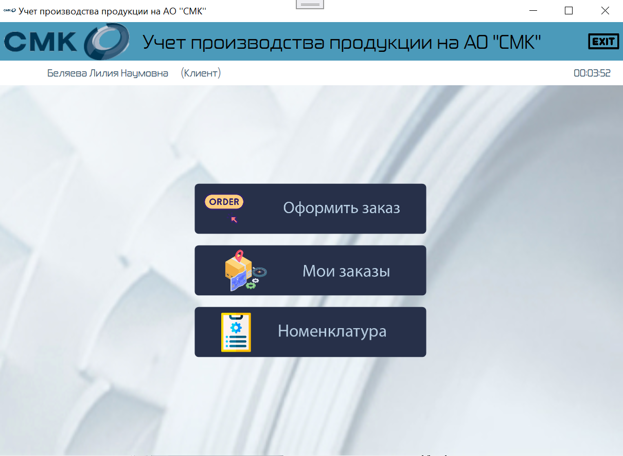
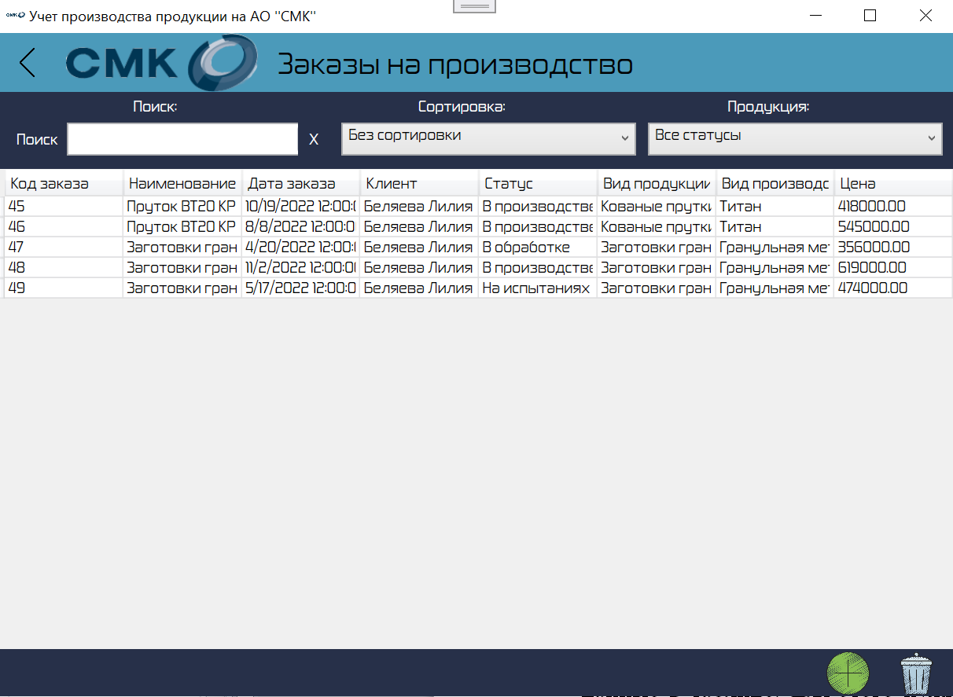
ОПИСАНИЕ КОНТРОЛЬНОГО ПРИМЕРА ИСПОЛЬЗОВАНИЯ ИС
В главном окне клиента, пользователю будут доступны три модуля: оформление заказа, мои заказы и номенклатура.
ИС позволяет оформлять заказ и отображать эти данные в таблице. Для этого нужно нажать кнопку – мои заказы. Появится окно, которое показано на рисунке.
26

Slide 27
ОБОСНОВАНИЕ ЭКОНОМИЧЕСКОЙ ЭФФЕКТИВНОСТИ
Требуемый объем инвестиций в программный продукт
НАИМЕНОВАНИЕ РАСХОДОВ | СУММА, РУБ.
1. Стоимость программного продукта, всего | 83840,94
В том числе:
Трудозатраты; | 30831,05
Расходы на материалы; | 5480
Расходы на электроэнергию; | 1142,43
Амортизация; | 3972,6
Прочие расходы на создание программного продукта; | 2192,9
Коммерческие расходы; | 5353,33
Информационная рента. | 34868,63
ИТОГО | 83840,94
Экономические показатели проекта
НАИМЕНОВАНИЕ ПОКАЗАТЕЛЕЙ ЭФФЕКТИВНОСТИ | РЕЗУЛЬТАТ
Требуемый объем инвестиций в программный продукт | 83840,94
Зарплата сотрудникам, приходящаяся на обработку информации в базовом периоде | 120 750 руб
Зарплата сотрудникам, приходящаяся на обработку информации в сравниваемом периоде | 60 375 руб
Годовой экономический эффект | 50 725,25 руб
Расчетный коэффициент эффективности проекта | 2,12
Срок окупаемости проекта | 172 дня
27

Slide 28
Спасибо за внимание!

